Slide 1


PHÒNG GD & ĐT QUẬN LONG BIÊN
NHIỆT LIỆT CHÀO MỪNG CÁC EM HỌC SINH
NÀM
MÔN TIẾNG VIỆT
BÀI 9: U u Ư ư

Slide 2

Khởi động

Slide 3


Hãy tìm tiếng còn thiếu và đọc lại.
lá
… đỏ

Slide 4
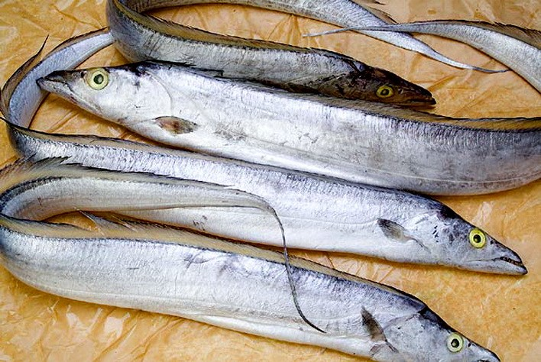
Hãy tìm tiếng còn thiếu và đọc lại.
hố
cá …..

Slide 5
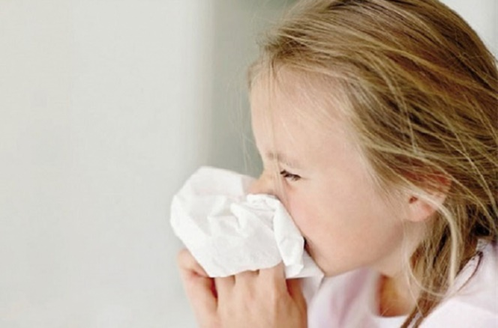
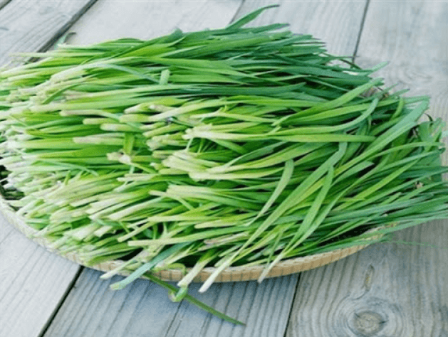
Hãy tìm tiếng còn thiếu và đọc lại.
ho.
hẹ.
Bé bị …. Bà đã có …..

Slide 6
Bài 13:
U u – Ư- ư

Slide 7

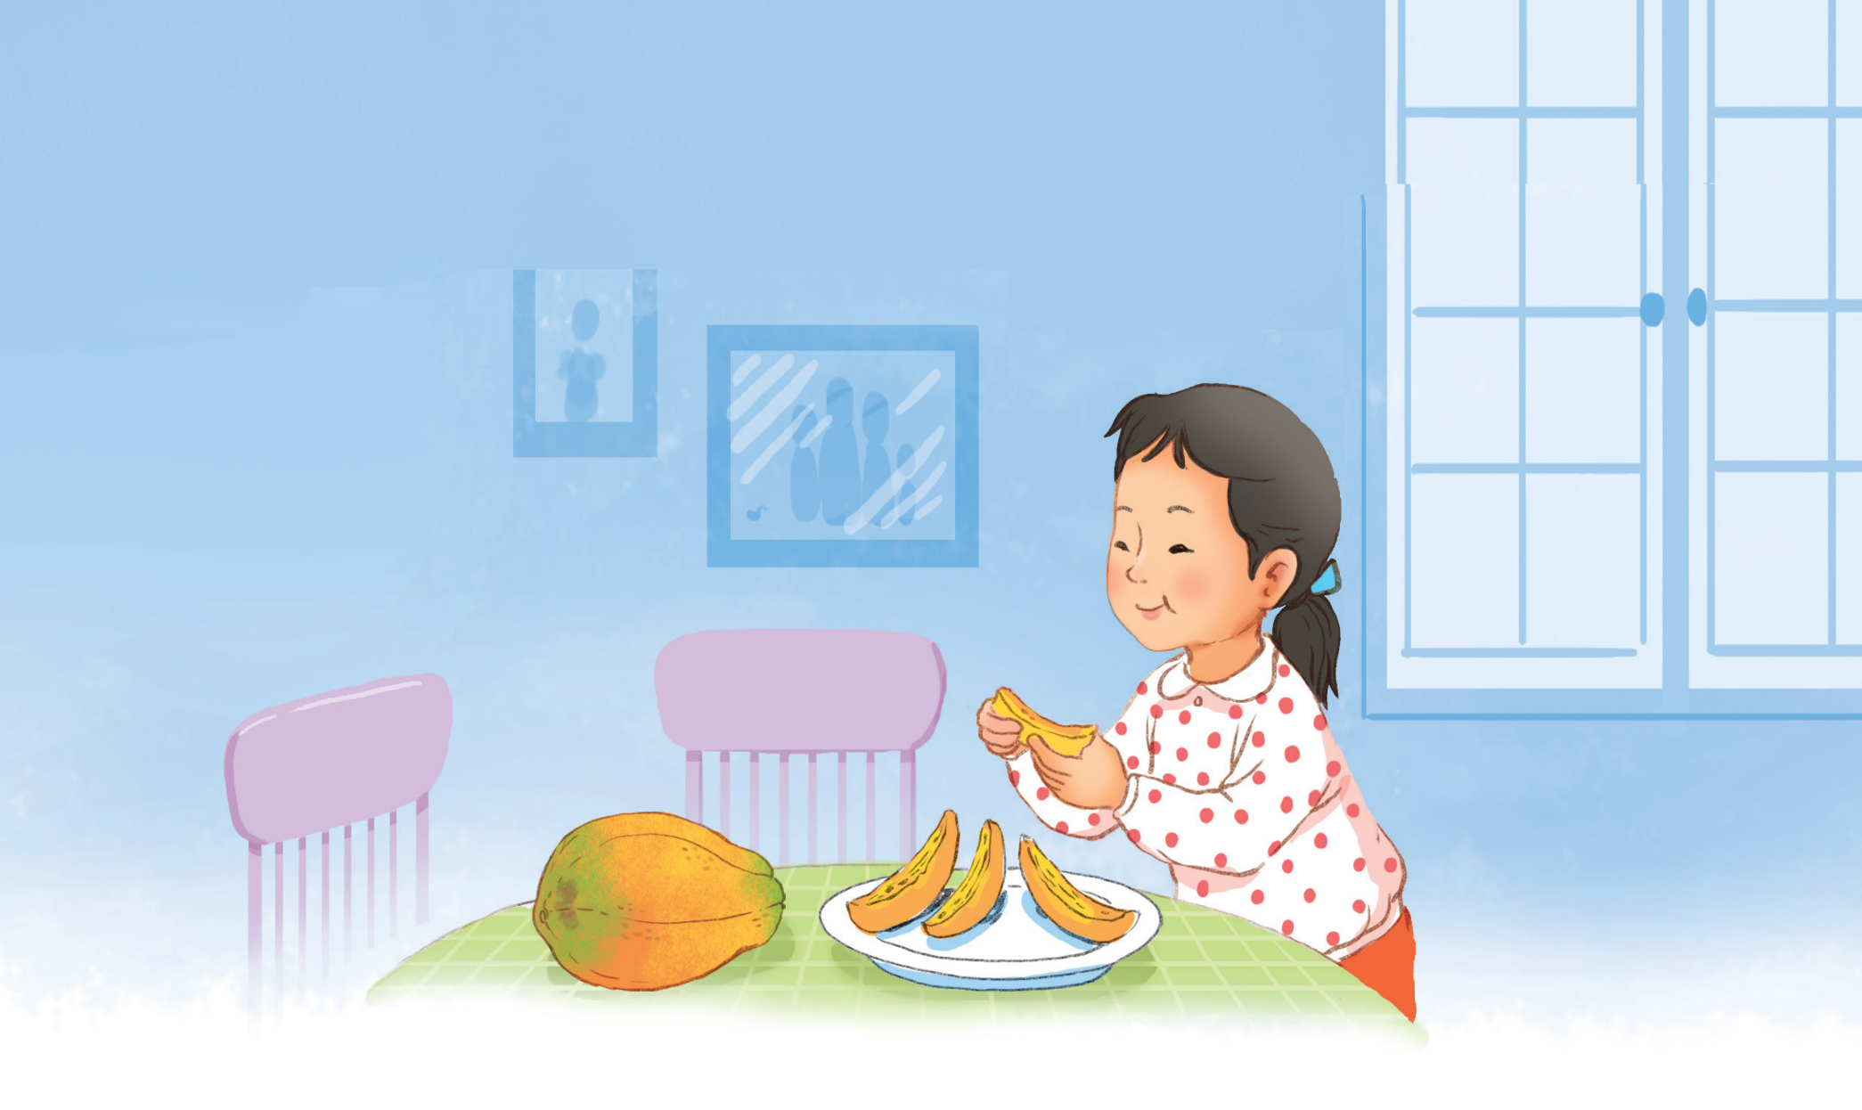
Nhìn vào tranh em thấy gì?

Slide 8

Đu đủ chín ngọt lừ.
u
u
ư

Slide 9

Đọc

Slide 10

ư
u
đ
u
l
ư
đủ
lừ

Slide 11
ư
cử
dự
ư
ư
u
u
hũ
lữ
dù
đủ
u

Slide 12
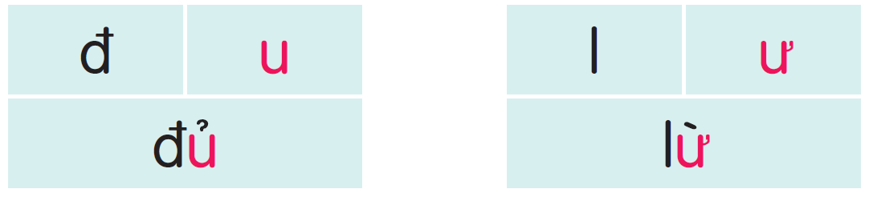

u
ư
dù
đủ
hũ
cử
dự
lữ

Slide 13

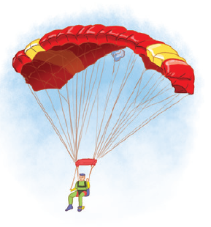
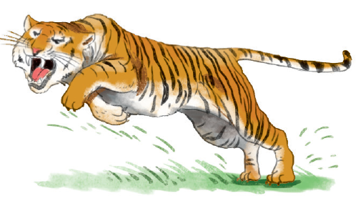
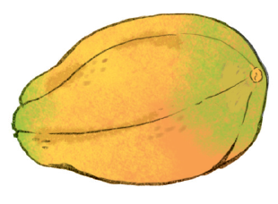
dù
đu đủ
hổ dữ

Slide 14
u
ư
dù
đủ
hũ
cử
dự
lữ
dù
đu đủ
hổ dữ

Slide 15



Thư giãn nào!

Slide 16

u
u
u
u
u
u
u
.
.
.
.
.
.
.
ư
ư
ư
ư
ư
ư
ư
.
.
.
.
.
.
.
.
.
.
.
dù
.
.
.
.
hổ
dữ

Slide 17
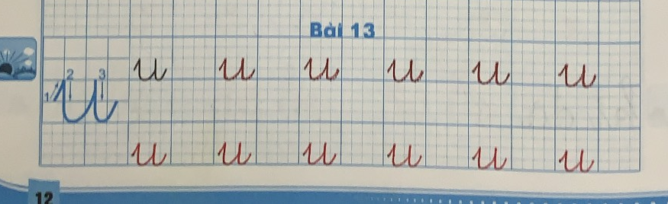
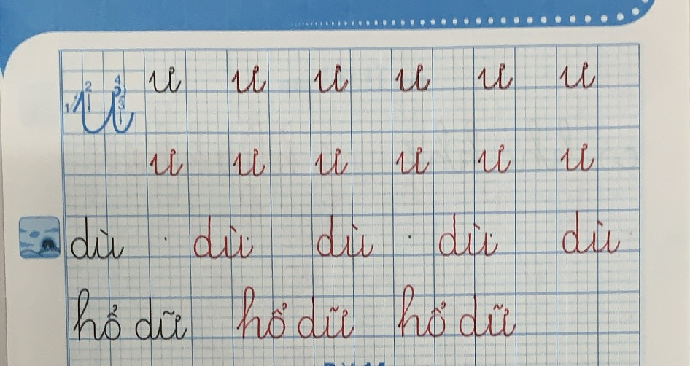

Slide 18

Vận dụng
Con hãy tìm các tiếng, từ có chứa âm u. ư?
nụ
tủ
mũ
củ
dữ
sư tử

Slide 19

Dặn dò
- Ôn lại bài 13: u- ư
- Tìm thêm các tiếng chứa âm u- ư.
- Chuẩn bị bài 14: ch-kh

Slide 20
Chúc các con chăm ngoan,
học giỏi!

